Slide 1
Pertemuan 5:
Pengorganisasian BK di Sekolah
Oleh:
Tim Dosen MKDK BK

Slide 2
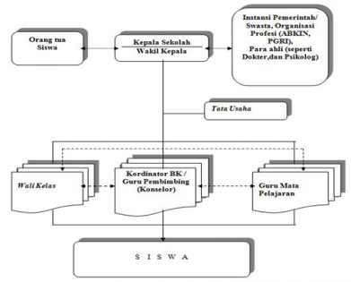
Struktur Organisasi Bk di Sekolah

Slide 3
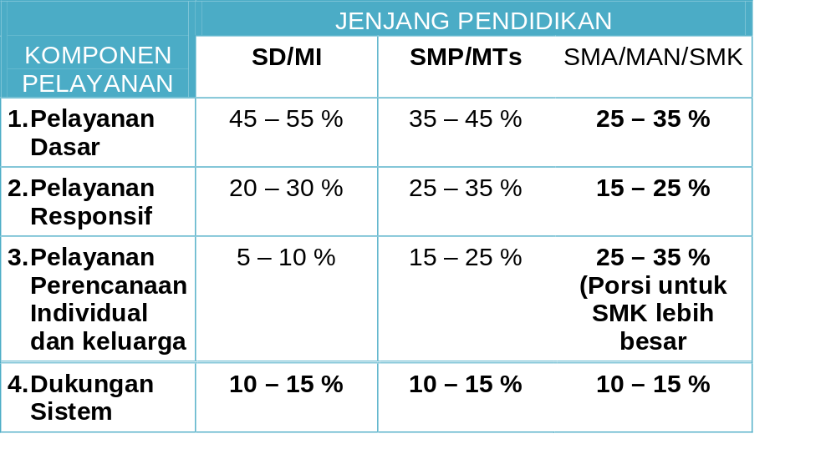
PERKIRAAN ALOKASI WAKTU LAYANAN BK

Slide 4
TERIMA KASIH

